Slide 1


Si tú te vas, ya nada será Nuestro tú te llevarás en un
Sólo momento una eternidad Me quedaré sin nada.
Si tú te vas…
Si tú te vas, me quedará
El silencio para conversar la Sombra de tú cuerpo y la Soledad serán mis compañeras Si te vas…

Slide 2

Abrázame

Slide 3
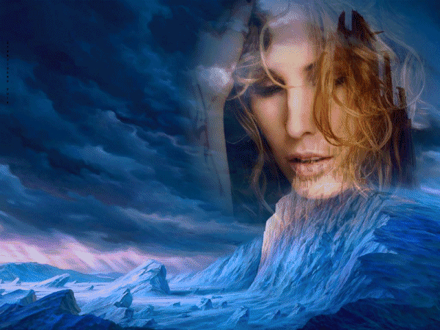




Slide 4



Slide 5


Slide 6


Slide 7



Slide 8

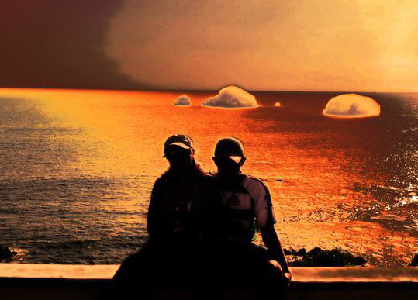



Slide 9
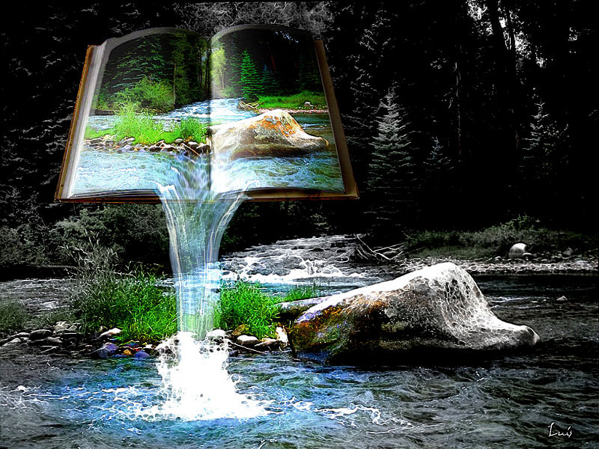
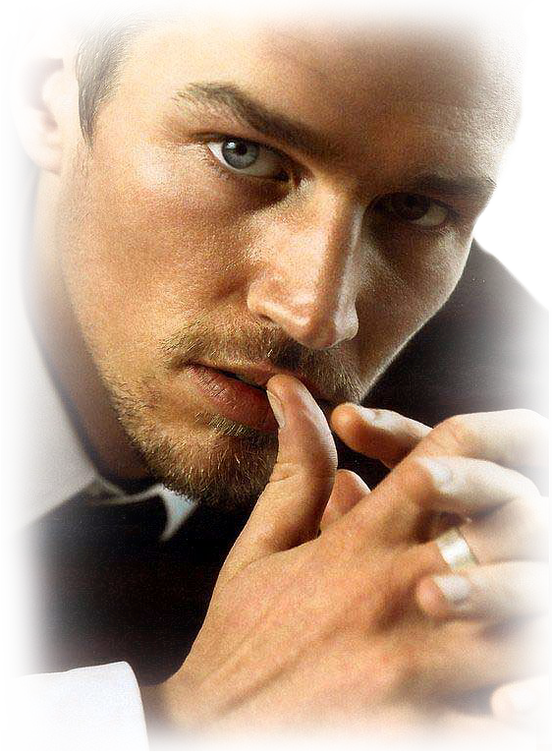


Slide 10
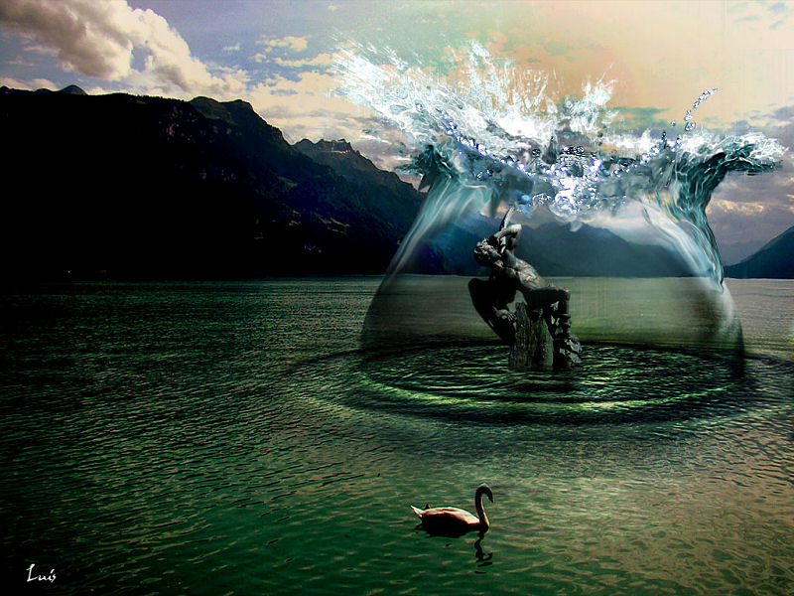
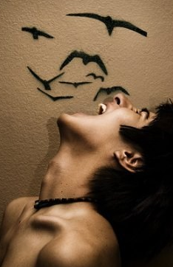

Slide 11


Slide 12


Slide 13

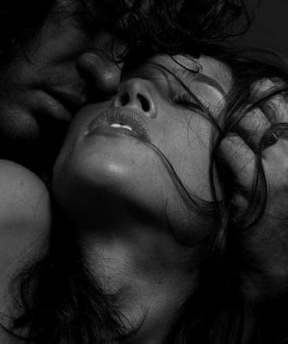
Abrázame
Canta
Alejandro Fernández

Slide 14

Imágenes de la red
Tubes
Tocha ,Patry
y Yuls
Sin lucro
Creaciones
Yuls

Slide 15



Accede a la sección que desees desde aquí:
Propia Creación
De la Red
Dedicatorias | Eróticos | Fechas Especiales
Graciosos | Historia y Arte | Lugares
Naturaleza y Ciencias | Política | Reflexión
Salud | Románticos | Religiosos
Dedicatorias | Eróticos | Fechas Especiales
Graciosos | Historia y Arte | Lugares
Naturaleza y Ciencias | Política | Reflexión
Salud | Románticos | Religiosos
Si deseas recibir pps periódicamente en tu correo electrónico subscríbete aquí:

